Slide 1
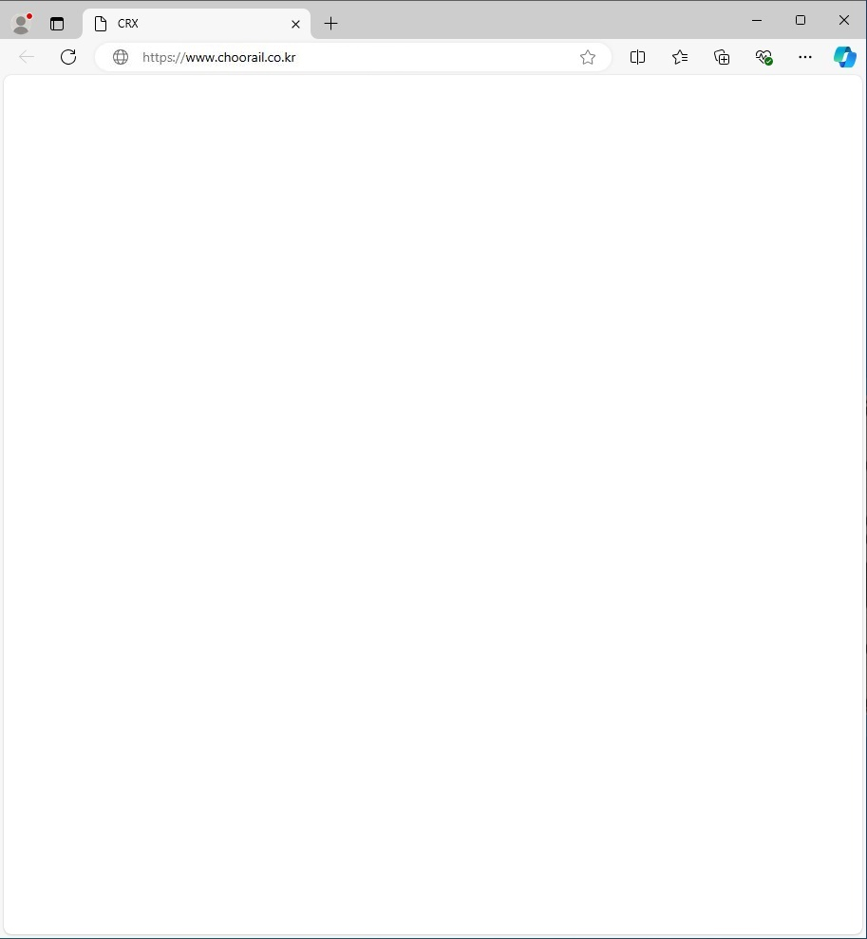
스토리보드의 화면 설계
화면ID |  | 화면이름
CRX
회원가입
로그인
마이페이지
장바구니
번호 | 설 명
승차권
고객안내
이용안내
여행상품
예매하기
예매관리
고객센터
1:1문의
CRX
상호: 주식회사 시알엑스
대표자: 추승보, 김의겸, 이영진, 오동수
사업자등록: 000-11-222222
통신판매업신고: 2024-대전서구-1005호
Copyright 2024. CRX INC. All rights reserved.
고객센터
대표전화: 1005-1005

Slide 2
스토리보드의 화면 설계
화면ID |  | 화면이름
CRX
회원가입
로그인
마이페이지
장바구니
번호 | 설 명
승차권
고객안내
이용안내
여행상품
예매
조회
이용
안내
관광
열차
출발역
도착역
2024.07.10
12시 이후
성인 명
아동 명
간편조회하기
공지사항
광고
배너
배너
CRX
상호: 주식회사 시알엑스
대표자: 추승보, 김의겸, 이영진, 오동수
사업자등록: 000-11-222222
통신판매업신고: 2024-대전서구-1005호
Copyright 2024. CRX INC. All rights reserved.
고객센터
대표전화: 1005-1005

Slide 3
사업체
메인 페이지
아이디/ 비밀번호 찾기
로그인
회원가입
승차권
고객안내
이용안내
여행상품
마이페이지
사이드바
승차권 예매
공지사항
공지사항
등록/수정
종합이용안내
지역별
여행상품
여행상품
등록/수정
장바구니
예매하기
발권/취소/변경
자주하는 질문
승차권이용안내
관광 열차
관광열차 등록
발권/취소/변경
예매관리
결제
고객센터
개인정보 수정
고객센터
정차역이용안내
기차
등록/수정/삭제
유실물 안내
유실물 등록
회원탈퇴
1:1문의
지연배상신청
안내사항
1:1문의
문의 답변

Slide 4
스토리보드의 화면 설계
화면ID | guide | 화면이름 | 이용안내
CRX
회원가입
로그인
마이페이지
장바구니
번호 | 설 명
1 | 이용안내에 관한 서비스를 제공받을 수 있는 페이지로 클릭 시 하위 목록인 종합이용안내 ~ 지연배상신청 목록이 나와 이동하고자 하는 페이지를 선택할 수 있음.
2 | 종합이용안내 페이지로 이동 (열차서비스, 연계교통서비스, 휠체어 서비스)
3 | 승차권이용안내 페이지로 이동 (승차권 구입/환불/분실, 열차지연/운행중지, 열차운임 및 시간표)
4 | 정차역이용안내 페이지로 이동 (화천역, 양구역, 인제역, 고성역, 속초역, 양양역)
5 | 지연배상신청 페이지로 이동 (열차지연 시 교통비 지급 안내문, 지연료 계좌반환 신청)
승차권
고객안내
이용안내
여행상품
1
열차서비스
종합이용안내
승차권이용안내
정차역이용안내
지연배상신청
2
3
4
열차서비스 | 연계교통서비스 | 휠체어 서비스
5
소제목
내 용
예매하기
예매관리
소제목
고객센터
내 용
1:1문의
소제목
내 용
CRX
상호: 주식회사 시알엑스
대표자: 추승보, 김의겸, 이영진, 오동수
사업자등록: 000-11-222222
통신판매업신고: 2024-대전서구-1005호
Copyright 2024. CRX INC. All rights reserved.
고객센터
대표전화: 1005-1005

Slide 5
스토리보드의 화면 설계
화면ID | guide_01_01 | 화면이름 | 종합이용안내_열차서비스
CRX
회원가입
로그인
마이페이지
장바구니
번호 | 설 명
1 | 열차서비스 페이지로 이동
승차권
고객안내
이용안내
여행상품
열차서비스
열차서비스 | 연계교통서비스 | 휠체어 서비스
1
소제목
내 용
예매하기
이미지
예매관리
소제목
고객센터
내 용
이미지
1:1문의
소제목
내 용
이미지
CRX
상호: 주식회사 시알엑스
대표자: 추승보, 김의겸, 이영진, 오동수
사업자등록: 000-11-222222
통신판매업신고: 2024-대전서구-1005호
Copyright 2024. CRX INC. All rights reserved.
고객센터
대표전화: 1005-1005

Slide 6
스토리보드의 화면 설계
화면ID | guide_01_02 | 화면이름 | 종합이용안내_연계교통서비스
CRX
회원가입
로그인
마이페이지
장바구니
번호 | 설 명
1 | 연계교통서비스 페이지로 이동
승차권
고객안내
이용안내
여행상품
연계교통서비스
열차서비스 | 연계교통서비스 | 휠체어 서비스
1
소제목
내 용
예매하기
이미지
내 용
예매관리
이미지
내 용
고객센터
이미지
1:1문의
소제목
내 용
이미지
내 용
이미지
CRX
상호: 주식회사 시알엑스
대표자: 추승보, 김의겸, 이영진, 오동수
사업자등록: 000-11-222222
통신판매업신고: 2024-대전서구-1005호
Copyright 2024. CRX INC. All rights reserved.
고객센터
대표전화: 1005-1005

Slide 7
스토리보드의 화면 설계
화면ID | guide_01_03 | 화면이름 | 종합이용안내_휠체어 서비스
CRX
회원가입
로그인
마이페이지
장바구니
번호 | 설 명
1 | 휠체어 서비스 페이지로 이동
승차권
고객안내
이용안내
여행상품
휠체어 서비스
열차서비스 | 연계교통서비스 | 휠체어 서비스
1
소제목
예매하기
이미지
이미지
이미지
이미지
이미지
예매관리
고객센터
1:1문의
CRX
상호: 주식회사 시알엑스
대표자: 추승보, 김의겸, 이영진, 오동수
사업자등록: 000-11-222222
통신판매업신고: 2024-대전서구-1005호
Copyright 2024. CRX INC. All rights reserved.
고객센터
대표전화: 1005-1005

Slide 8
스토리보드의 화면 설계
화면ID | guide_02_01 | 화면이름 | 승차권이용안내_ 승차권 구입/환불/분실
CRX
회원가입
로그인
마이페이지
장바구니
번호 | 설 명
1 | 승차권 구입/환불/분실 페이지로 이동
승차권
고객안내
이용안내
여행상품
승차권 구입/환불/분실
1
승차권 구입/환불/분실 | 열차지연/운행중지 | 열차운임 및 시간표
소제목
내 용
예매하기
예매관리
소제목
고객센터
내 용
1:1문의
소제목
내 용
CRX
상호: 주식회사 시알엑스
대표자: 추승보, 김의겸, 이영진, 오동수
사업자등록: 000-11-222222
통신판매업신고: 2024-대전서구-1005호
Copyright 2024. CRX INC. All rights reserved.
고객센터
대표전화: 1005-1005

Slide 9
스토리보드의 화면 설계
화면ID | guide_02_02 | 화면이름 | 승차권이용안내_ 열차지연/운행중지
CRX
회원가입
로그인
마이페이지
장바구니
번호 | 설 명
1 | 열차지연/운행중지 페이지로 이동
2 | 해당 버튼 클릭 시 지연배상신청 페이지로 이동
승차권
고객안내
이용안내
여행상품
열차지연/운행중지
승차권 구입/환불/분실 | 열차지연/운행중지 | 열차운임 및 시간표
1
소제목
내 용
예매하기
예매관리
소제목
내 용
고객센터
2
계좌이체 신청 바로가기
1:1문의
소제목
내 용
CRX
상호: 주식회사 시알엑스
대표자: 추승보, 김의겸, 이영진, 오동수
사업자등록: 000-11-222222
통신판매업신고: 2024-대전서구-1005호
Copyright 2024. CRX INC. All rights reserved.
고객센터
대표전화: 1005-1005

Slide 10
스토리보드의 화면 설계
화면ID | guide_02_03 | 화면이름 | 승차권이용안내_ 열차운임 및 시간표
CRX
회원가입
로그인
마이페이지
장바구니
번호 | 설 명
1 | 열차운임 및 시간표 페이지로 이동
2 | 해당 버튼 클릭 시 운임표 다운로드
3 | 해당 버튼 클릭 시 시간표 다운로드
승차권
고객안내
이용안내
여행상품
열차운임 및 시간표
승차권 구입/환불/분실 | 열차지연/운행중지 | 열차운임 및 시간표
1
소제목
내 용
예매하기
예매관리
소제목
고객센터
2
운임표 다운로드
1:1문의
소제목
3
시간표 다운로드
CRX
상호: 주식회사 시알엑스
대표자: 추승보, 김의겸, 이영진, 오동수
사업자등록: 000-11-222222
통신판매업신고: 2024-대전서구-1005호
Copyright 2024. CRX INC. All rights reserved.
고객센터
대표전화: 1005-1005

Slide 11
스토리보드의 화면 설계
화면ID | guide_03_01 | 화면이름 | 정차역이용안내_화천역
CRX
회원가입
로그인
마이페이지
장바구니
번호 | 설 명
1 | 화천역 페이지로 이동
승차권
고객안내
이용안내
여행상품
화천역
화천역 | 양구역 | 인제역 | 고성역 | 속초역 | 양양역
1
사 진
예매하기
예매관리
고객센터
소제목
1:1문의
내 용
소제목
내 용
CRX
상호: 주식회사 시알엑스
대표자: 추승보, 김의겸, 이영진, 오동수
사업자등록: 000-11-222222
통신판매업신고: 2024-대전서구-1005호
Copyright 2024. CRX INC. All rights reserved.
고객센터
대표전화: 1005-1005

Slide 12
스토리보드의 화면 설계
화면ID | guide_03_02 | 화면이름 | 정차역이용안내_양구역
CRX
회원가입
로그인
마이페이지
장바구니
번호 | 설 명
1 | 양구역 페이지로 이동
승차권
고객안내
이용안내
여행상품
양구역
화천역 | 양구역 | 인제역 | 고성역 | 속초역 | 양양역
1
사 진
예매하기
예매관리
고객센터
소제목
1:1문의
내 용
소제목
내 용
CRX
상호: 주식회사 시알엑스
대표자: 추승보, 김의겸, 이영진, 오동수
사업자등록: 000-11-222222
통신판매업신고: 2024-대전서구-1005호
Copyright 2024. CRX INC. All rights reserved.
고객센터
대표전화: 1005-1005

Slide 13
스토리보드의 화면 설계
화면ID | guide_03_03 | 화면이름 | 정차역이용안내_인제역
CRX
회원가입
로그인
마이페이지
장바구니
번호 | 설 명
1 | 인제역 페이지로 이동
승차권
고객안내
이용안내
여행상품
인제역
화천역 | 양구역 | 인제역 | 고성역 | 속초역 | 양양역
1
사 진
예매하기
예매관리
고객센터
소제목
1:1문의
내 용
소제목
내 용
CRX
상호: 주식회사 시알엑스
대표자: 추승보, 김의겸, 이영진, 오동수
사업자등록: 000-11-222222
통신판매업신고: 2024-대전서구-1005호
Copyright 2024. CRX INC. All rights reserved.
고객센터
대표전화: 1005-1005

Slide 14
스토리보드의 화면 설계
화면ID | guide_03_04 | 화면이름 | 정차역이용안내_고성역
CRX
회원가입
로그인
마이페이지
장바구니
번호 | 설 명
1 | 고성역 페이지로 이동
승차권
고객안내
이용안내
여행상품
고성역
화천역 | 양구역 | 인제역 | 고성역 | 속초역 | 양양역
1
사 진
예매하기
예매관리
고객센터
소제목
1:1문의
내 용
소제목
내 용
CRX
상호: 주식회사 시알엑스
대표자: 추승보, 김의겸, 이영진, 오동수
사업자등록: 000-11-222222
통신판매업신고: 2024-대전서구-1005호
Copyright 2024. CRX INC. All rights reserved.
고객센터
대표전화: 1005-1005

Slide 15
스토리보드의 화면 설계
화면ID | guide_03_05 | 화면이름 | 정차역이용안내_속초역
CRX
회원가입
로그인
마이페이지
장바구니
번호 | 설 명
1 | 속초역 페이지로 이동
승차권
고객안내
이용안내
여행상품
속초역
화천역 | 양구역 | 인제역 | 고성역 | 속초역 | 양양역
1
사 진
예매하기
예매관리
고객센터
소제목
1:1문의
내 용
소제목
내 용
CRX
상호: 주식회사 시알엑스
대표자: 추승보, 김의겸, 이영진, 오동수
사업자등록: 000-11-222222
통신판매업신고: 2024-대전서구-1005호
Copyright 2024. CRX INC. All rights reserved.
고객센터
대표전화: 1005-1005

Slide 16
스토리보드의 화면 설계
화면ID | guide_03_06 | 화면이름 | 정차역이용안내_양양역
CRX
회원가입
로그인
마이페이지
장바구니
번호 | 설 명
1 | 양양역 페이지로 이동
승차권
고객안내
이용안내
여행상품
양양역
화천역 | 양구역 | 인제역 | 고성역 | 속초역 | 양양역
1
사 진
예매하기
예매관리
고객센터
소제목
1:1문의
내 용
소제목
내 용
CRX
상호: 주식회사 시알엑스
대표자: 추승보, 김의겸, 이영진, 오동수
사업자등록: 000-11-222222
통신판매업신고: 2024-대전서구-1005호
Copyright 2024. CRX INC. All rights reserved.
고객센터
대표전화: 1005-1005

Slide 17
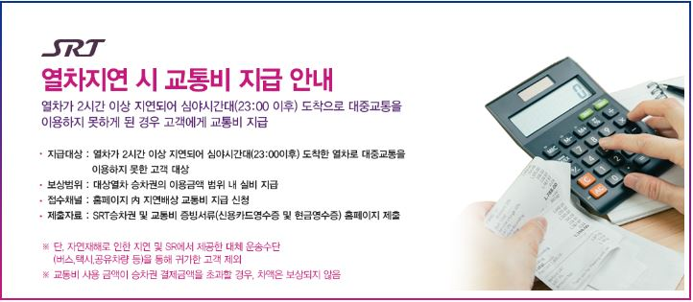
스토리보드의 화면 설계
화면ID | guide_04_01 | 화면이름 | 지연배상신청_ 열차지연 시 교통비 지급 안내문
CRX
회원가입
로그인
마이페이지
장바구니
번호 | 설 명
1 | 열차지연 시 교통비 지급 안내문 페이지로 이동
승차권
고객안내
이용안내
여행상품
열차지연 시 교통비 지급 안내문
열차지연 시 교통비 지급 안내문 | 지연료 계좌반환 신청
1
예매하기
예매관리
고객센터
1:1문의
CRX
상호: 주식회사 시알엑스
대표자: 추승보, 김의겸, 이영진, 오동수
사업자등록: 000-11-222222
통신판매업신고: 2024-대전서구-1005호
Copyright 2024. CRX INC. All rights reserved.
고객센터
대표전화: 1005-1005

Slide 18
스토리보드의 화면 설계
화면ID | guide_04_02 | 화면이름 | 지연배상신청_ 지연료 계좌반환 신청
CRX
회원가입
로그인
마이페이지
장바구니
번호 | 설 명
1 | 지연료 계좌반환 신청 페이지로 이동
2 | 이름을 입력
3 | 휴대폰번호를 입력
4 | 반환번호를 입력
5 | 입력한 반환번호가 유효하면 승차권 인증완료
6 | 계좌주를 입력
7 | 해당하는 은행명을 선택
8 | 계좌번호를 입력
9 | 입력한 계좌번호가 유효하면 계좌 인증완료
10 | 확인버튼 클릭 시 입력한 값들이 전송되고 이후 교통비 지급 안내문 페이지로 이동
11 | 취소 버튼 클릭 시 열차지연 시 교통비 지급 안내문 페이지로 이동
승차권
고객안내
이용안내
여행상품
지연료 계좌반환 신청
열차지연 시 교통비 지급 안내문 | 지연료 계좌반환 신청
1
내 용
내 용
예매하기
예매관리
승차권 정보
고객센터
2
이름
3
휴대폰번호
1:1문의
4
반환번호
5
승차권 인증
환불계좌 정보
6
계좌주
7
은행명
은행명
∨
8
계좌번호
9
계좌 인증
10
확인
11
취소
CRX
상호: 주식회사 시알엑스
대표자: 추승보, 김의겸, 이영진, 오동수
사업자등록: 000-11-222222
통신판매업신고: 2024-대전서구-1005호
Copyright 2024. CRX INC. All rights reserved.
고객센터
대표전화: 1005-1005

